Slide 1
Flanci
Présentation de suivi du projet
23/08/2017

Slide 2
Description :
Il s’agit d’une application mobile pour aider les freelancers d’enrichir son profil, avec un nouveau concept de challenge.

Slide 3
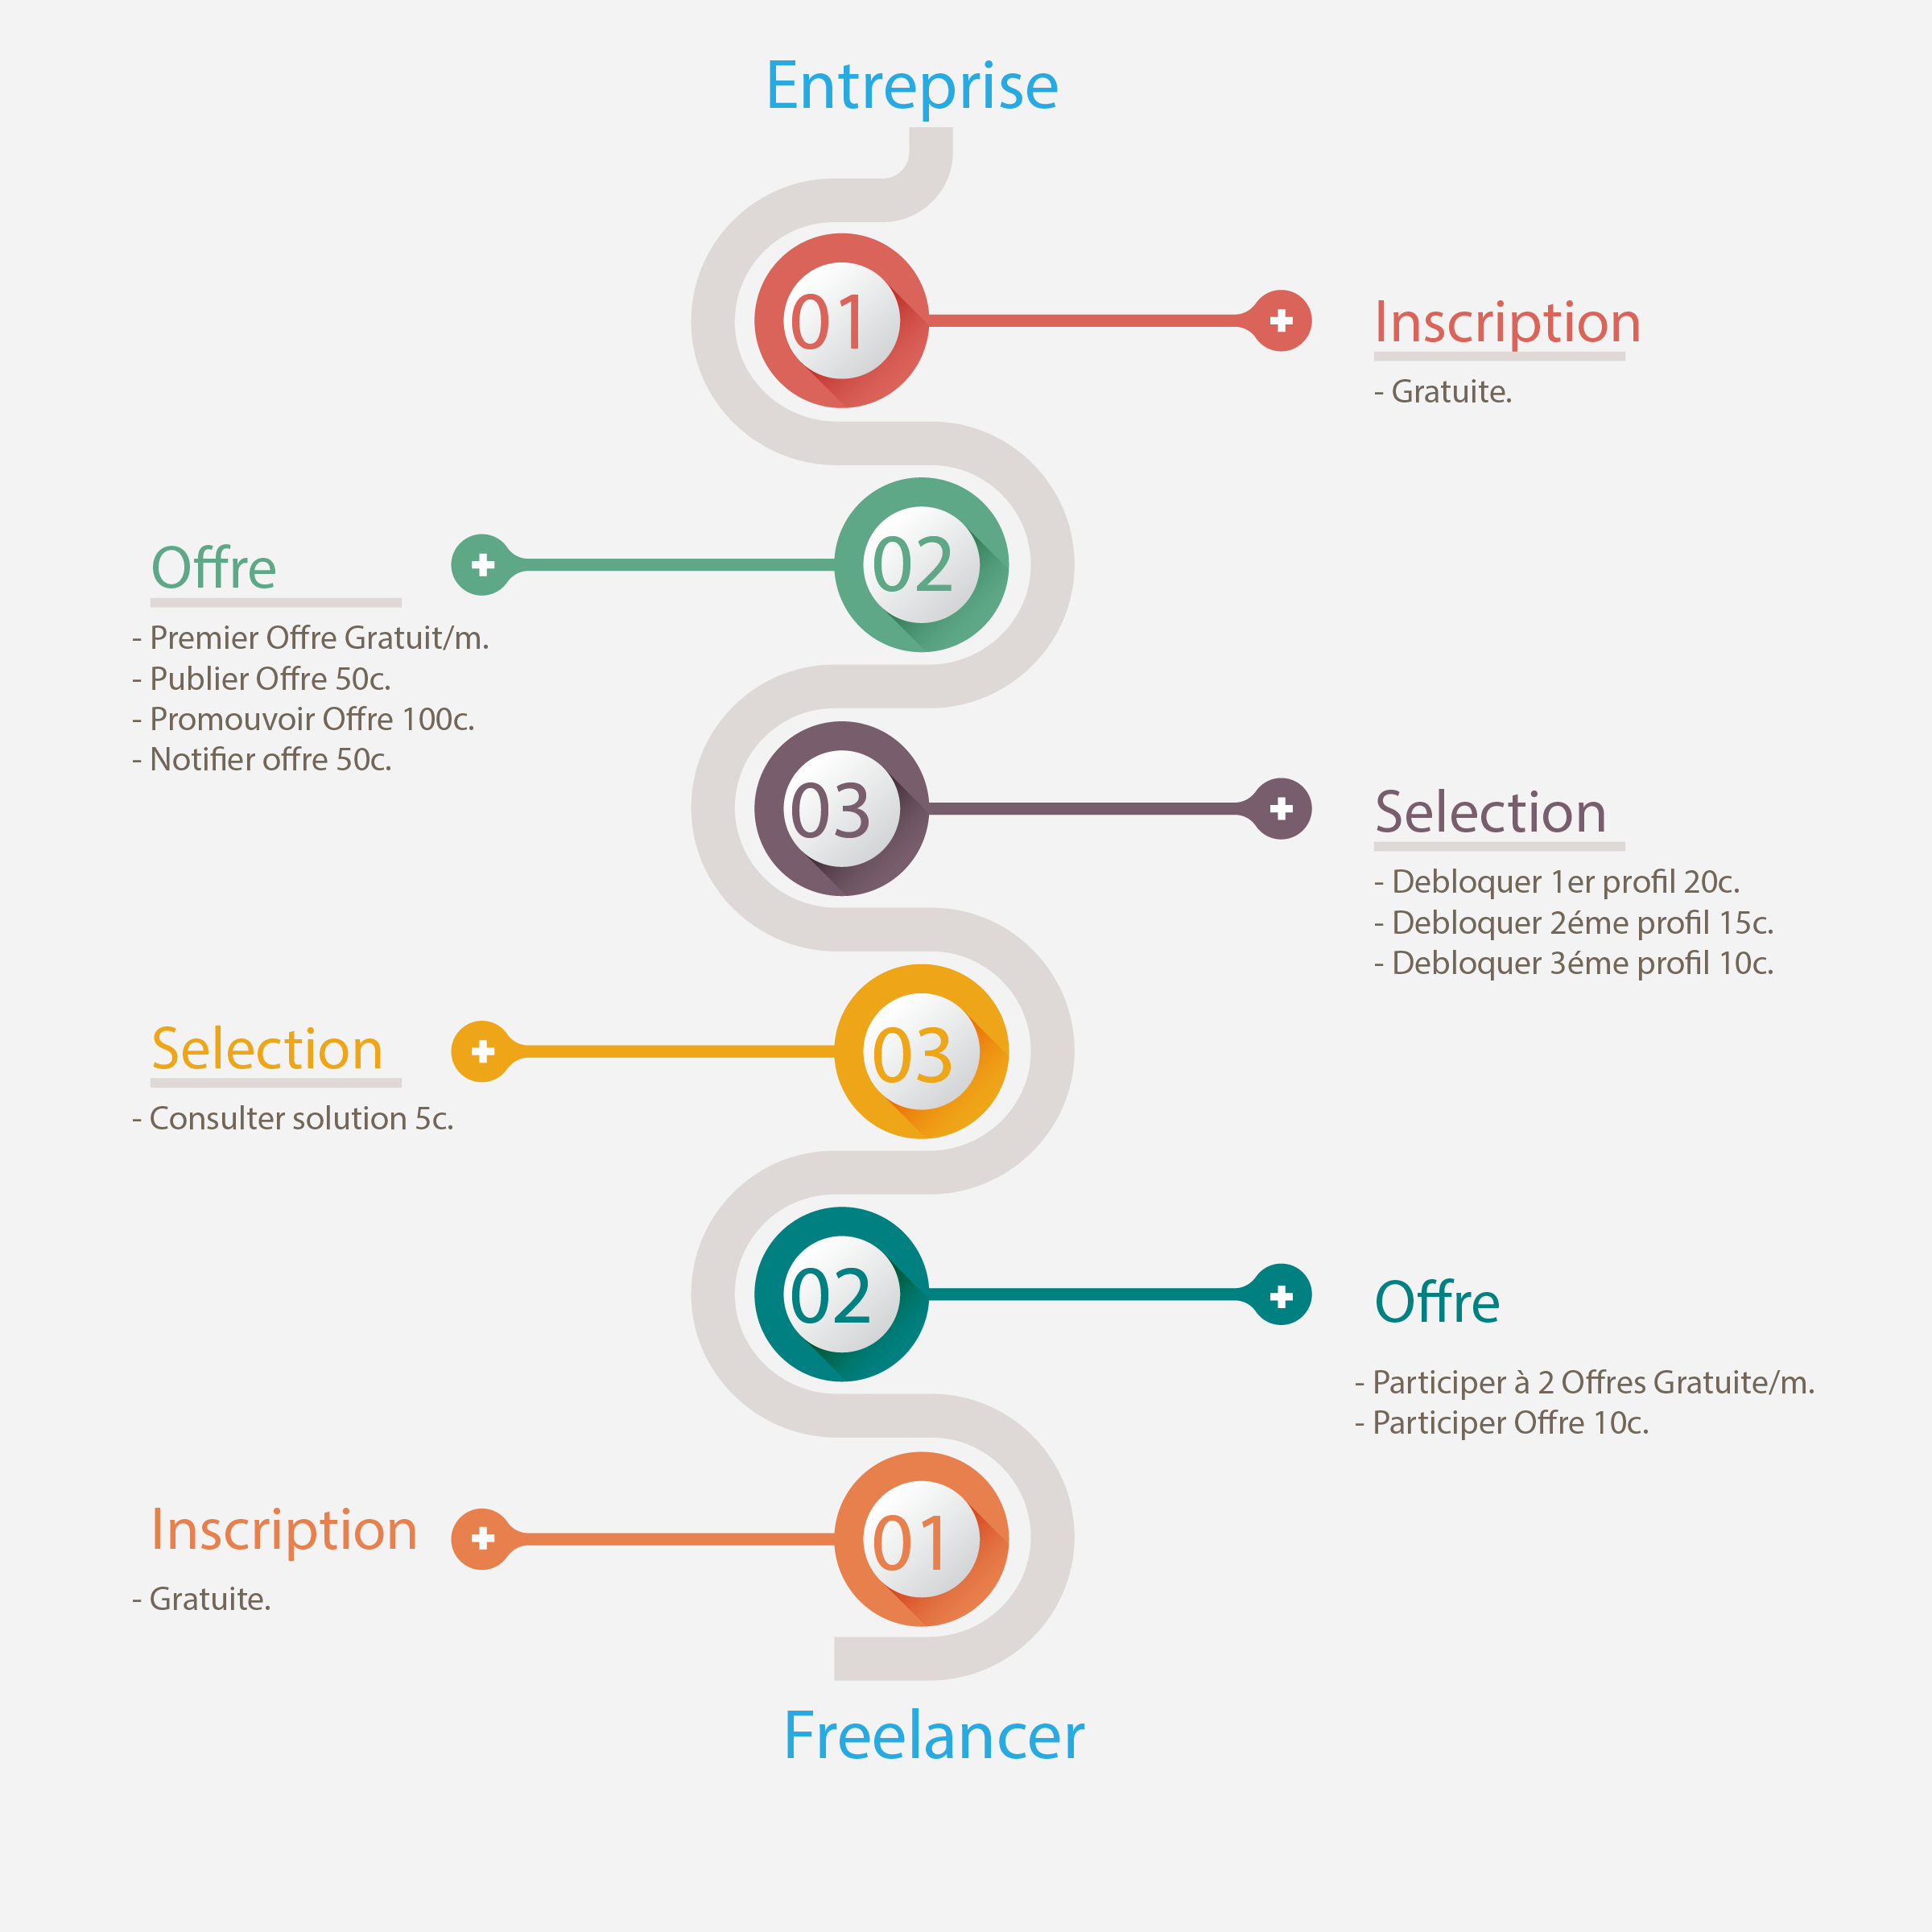

Slide 4
Points traités :
Fonctionnalités | WS | Android | iOS | Designe
Recherche et étude de l'existence
Conception
Cahier de charge
Inscription | OK | OK | OK
Authentification propriétaire Authentification via Facebook Authentification via LinkedIn Acceuil Menu Profil | OK OK OK OK - OK | OK OK OK OK OK OK | OK OK OK OK OK OK | OK OK OK OK OK OK
Gestion des challenges et des offres | OK | - | - | OK

Slide 5
Points en cours
Fonctionnalités | WS | Android | iOS
Gestion de participation | OK | En cours | En cours
Front : Freelancer Entreprise | En cours En cours | - - | - -

Slide 6
A planifier:
WEB : - Débloquée des comptes;
- Site Vitrine.
Android : Coins, Notification et Message;
iOS : Coins, Notification et Message;
Design : validation UI.

Slide 7
Merci

